Slide 1
«Особенности саморегулирования в строительстве. Лучшие практики, проблемы, пути решения. Отраслевой разрез»
VI ВСЕРОССИЙСКИЙ ФОРУМ САМОРЕГУЛИРУЕМЫХ ОРГАНИЗАЦИЙ
САМОРЕГУЛИРУЕМЫЕ ОРГАНИЗАЦИИ АТОМНОЙ ОТРАСЛИ
СРО НП «СОЮЗАТОМГЕО»
СРО НП «СОЮЗАТОМСТРОЙ»
СРО НП «СОЮЗАТОМПРОЕКТ»
25 марта 2016 года
Г. Москва

Slide 2
Строительный комплекс атомной отрасли
100%
Советский этап
3-й этап
2013 г.
1-й этап
2005 г. – 2010г.
2-й этап
2010 г. – 2012 г.
Смена формации
ГК «Росатом»
СРО атомной отрасли
Строительный комплекс атомной отрасли
Минсредмаш СССР
ГК «Росатом»
СРО атомной отрасли
Фронт работ
(ФЦП) Привлечение компаний на площадки
Аккредитация компаний
Стандарты
Надзор
Специализи-рованные ассоциации
Идеология подрядных альянсов
Аккредитация СРО,
Стандарты, Технологии,
Инновации
Специализа-ция компаний
Подрядные альянсы
Подрядные организации – члены СОЮЗАТОМГЕО
Подрядные организации – члены СОЮЗАТОМГЕО
Подрядные организации – члены СОЮЗАТОМГЕО
Подрядные организации – члены СОЮЗАТОМГЕО
Застройщики,
Изыскатели, Генпроектировщики,
Генподрядчики,
Специализирован-ные компании
Минэнерго СССР
0%

Slide 3
Изменение численного состава СРО и динамика производственного потенциала СКАО
2009
2010
2011
2012
2013
2014
2015
2016
403,2 млрд.руб.
381 млрд.руб.
370 млрд.руб.
СТРОЙ
310 млрд.руб.
293 млрд.руб.
252,3 млрд.руб.
202,5 млрд.руб.
37 млрд. руб.
40,8 млрд. руб.
49,9 млрд. руб.
13 млрд. руб.
21,4 млрд. руб.
35,8 млрд. руб.
35,5 млрд. руб.
ПРОЕКТ
2,6 млрд. руб.
3,5 млрд. руб.
4,7 млрд. руб.
4,4 млрд. руб.
2,3 млрд. руб.
2,5 млрд. руб.
2,5 млрд. руб.
ГЕО

Slide 4
Строительный комплекс атомной отрасли сегодня
СРО НП «СОЮЗАТОМСТРОЙ»
СРО НП «СОЮЗАТОМПРОЕКТ»
СРО НП «СОЮЗАТОМГЕО»
СКАО
Застройщики атомной отрасли
52
Комплексные изыскатели
Генеральные проектировщики
Генеральные подрядчики
7
8
18
Подрядчики по специализации
Подрядчики по специализации
Подрядчики по специализации
Подрядчик
Подрядчик
Подрядчик
Подрядчик
Подрядчик
Подрядчик
53
120
247
Всего организаций:
Строй: 308
Проект: 126
ГЕО: 60
НОУ ДПО УЦПР
ООО ЦТКАО
«СОЮЗ
ТЕПЛОМОНТАЖ»
«СОЮЗ
ЭЛЕКТРОМОНТАЖ»

Slide 5
Ключевые признаки СКАО
Система соглашений о взаимодействии и сотрудничестве с ГК «РОСАТОМ» и её ведущими ДЗО
Высший уровень единых требований
Надзор в области атомного строительства
Система аккредитации при приеме в СРО атомной отрасли
Единые стандарты образования ИТР и рабочих по специализациям атомного строительства, аттестация
Профессиональное сообщество
Строительный
комплекс
атомной
отрасли
Единая с ГК «Росатом» нормативно-техническая база в области стандартизации
Единое информационное пространство
Система носителей «Атомных знаний» для сооружения ОИАЭ
Система специализаций компаний для сооружения ОИАЭ
Пул компетентных исполнителей инвестпрограмм ГК «Росатом» в части сооружения ОИАЭ

Slide 6
Функции СРО в системе обеспечения качества сооружения ОИАЭ
Актуальная оценка соответствия
Компетентные застройщики и подрядчики
Спец. требования атомной отрасли
Индивидуальные требования по видам работ
Программа разработки НТД
Оптимизация подрядных альянсов
Развитие специализаций
Система ДПО инженеров
Качество ОИАЭ
И СРО атомной отрасли
Экспертное сообщество
Эффективные технические нормативы
Квалификация
кадров
Система подготовки рабочих
Внедрение НТД
Система подтверждения квалификации
Комплексные проверки
Эффективный контроль качества
Регламенты контроля
Интерфейс разработки НТД
Дисциплинарные меры
Специальные методики

Slide 7
Системный мониторинг площадок ГК «Росатом» на предмет легитимности подрядных организаций
Задачи
Мониторинг
Инструменты
Легитимность и компетентность
РЕГЛАМЕНТ
Изменения в Правила СРО
Реестр площадок сооружения ОИАЭ
Включение в список обязательных документов для застройщиков и генеральных подрядчиков перечня «Реестр договоров подряда»
Анализ структуры альянсов и оптимизация
Механизм контроля легитимности
Формы и структуры альянсов
Результаты анализа
Рекомендации по оптимизации альянсов

Slide 8
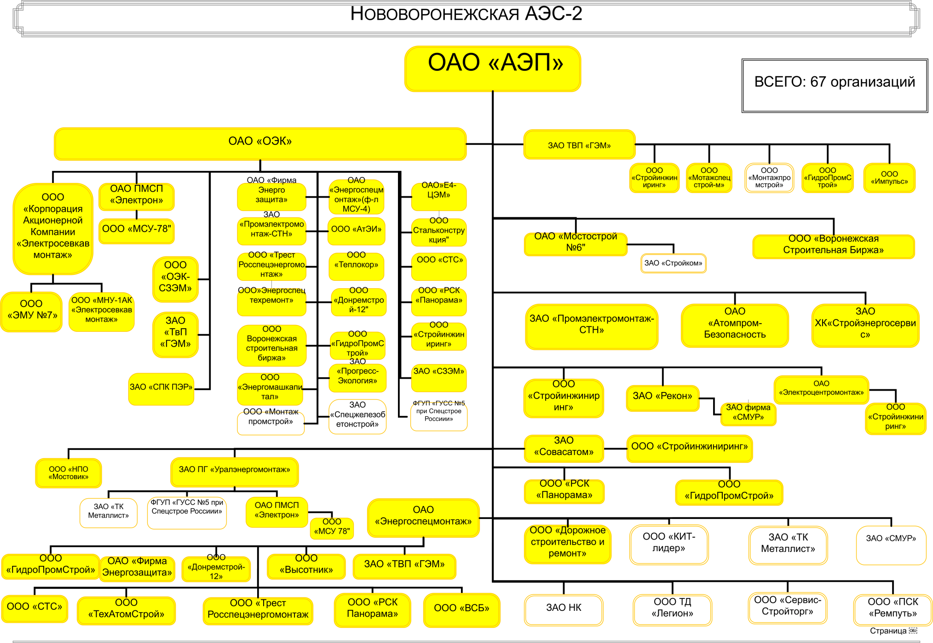
Системный мониторинг площадок ГК «Росатом» на предмет легитимности подрядных организаций

Slide 9
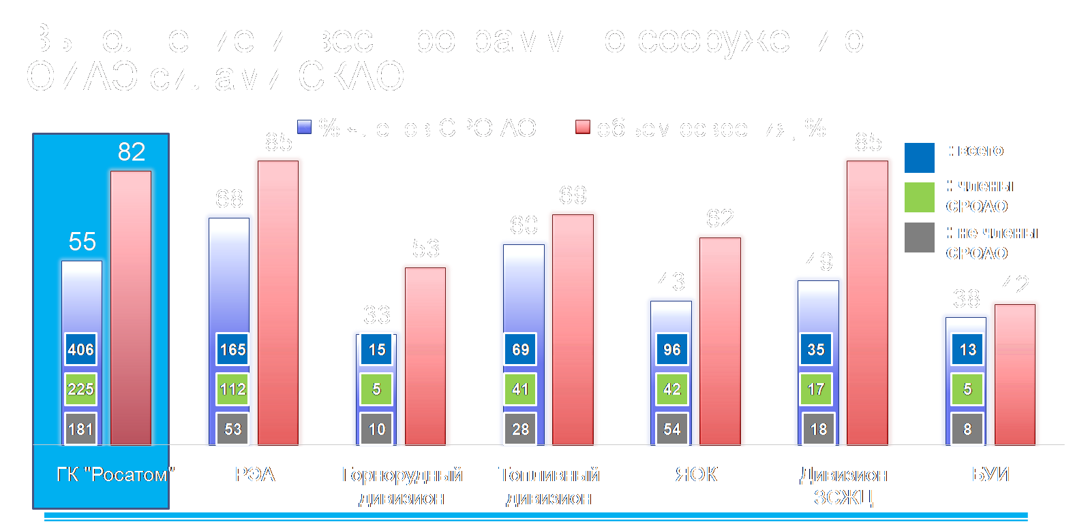
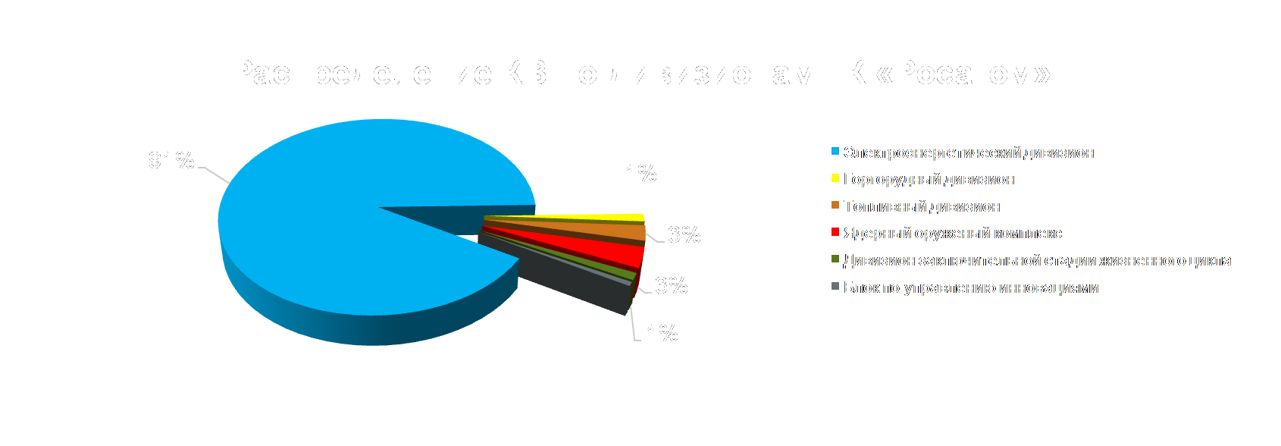

Slide 10
Система Соглашений СРО атомной отрасли
Госкорпорация «Росатом»
Нормативно-правовое регулирование
Концерн «Росэнергоатом»
Основные положения Соглашений
«ОЦКС»
Техническое регулирование
ОАО «ПСР»
СРО атомной отрасли
ОАО «НИАЭП»
Надзорная деятельность при сооружении ОИАЭ
ОАО «АЭП»
Аккредитация организаций
ОАО «ГХК»
Заключённые Соглашения
ОАО «ВНИИНМ»
Формирование подрядных альянсов
ОАО «НИКИМТ»
Образование
ФГУП ПО «МАЯК»
НИЦ «Курчатовский институт»

Slide 11
Нормативно-техническое регулирование

Slide 12
Система технического регулирования атомной отрасли
ГК «Росатом»
СРО атомной отрасли
Генерация идеологии
Методология
Софинансирование
Контроль качества
Обеспечение внедрения
Контроль внедрения
Контроль исполнения
ЦТКАО
1
Разработка НТД
Организация разработки НИОКР
Мониторинг и сопровождение стандартов
Информация о потребности СКАО
2
Отраслевые задания на стандарты
3
Готовые стандарты
Департамент технического регулирования
Дивизионы и ДЗО ГК «Росатом»
Экспертное сообщество
Определение приоритетов разработки НТД
Экспертиза всех стадий разработки
Формирование ТЗ

Slide 13
Система стандартов СКАО (разработано в 2015 году)
СУП
ПОС, ППР, организация проектирования, строительства
ТМР, ЭМР, ПНР, АСУ ТП
Контроль и авторский надзор
Персонал
Технология сооружения
Договор подряда
Строительная логистика площадок сооружения ОИАЭ
Технические стандарты
1
Застройщик,
Генеральный подрядчик, Генеральный проектировщик
3
1
36
7
14
4
6
1
2
1
27
6

Slide 14
Программы разработки совместных нормативно-технических документов ГК «Росатом» и СРО атомной отрасли на 2012-2017 гг.
Структура Программы совместных НТД
ГК «Росатом» и СРО Атомной отрасли на 2012-2017 г.г.
132 стандарта
Инженерные Изыскания
14 стандартов
Строительство
72 стандарта
Проектирование 46 стандартов
Структура Программы совместных НТД
АО «Концерн Росэнергоатом» и СРО Атомной отрасли на
2015-2020 г.г. 136 стандартов
Структура Программы совместных НТД
АО «ТВЭЛ» и СРО Атомной отрасли на
2015-2020 г.г. 22 стандарта
Инженерные Изыскания
5 стандартов
Проектирование
12 стандартов
Строительство
9 стандартов
Технологические регламенты
110 стандартов
Проектирование и инженерные изыскания – 1 стандарт
Контроль качества работ – 5 стандартов
Общие стандарты– 9 стандартов
СМР и ПНР – 7 стандартов
Программа стандартизации Национального объединения строителей и СРО Атомной отрасли на
2016-2017 г.г. 10 стандартов
Программа НТД ФГУП «ПО МАЯК» 15 СТО
Программа НТД по выводу из эксплуатации 16 СТО
Перспективные направления по стандартизации СРО атомной отрасли
Программа НТД по Производственной системе ГК «Росатом»
16 СТО
Программа НТД НИЦ «Курчатовский институт»

Slide 15
Формирование Экспертного сообщества
СРО
атомной отрасли
Юридические лица члены СРО
ООО ЦТКАО
Эксперты экспертного сообщества
Notes:
На всех, строго регламентированных, стадиях разработки программ стандартизации и самих стандартов эксперты ведут сложную и кропотливую работу, что предопределяет качество документов.
Экспертный совет состоит из более чем 250 ведущих в своих областях специалистов отрасли, которые распределены по специализированным секциям по направлениям работ. Сегодня активно работают 6 секций.
За время работы проведено Экспертного совета – около 300 заседаний.
Практика работы по направлению стандартизации подтвердила правильность решения общего собрания о создании дочерней организации СРО – Центра технических компетенций атомной отрасли - ЦТКАО.

Slide 16
КОНТРОЛЬНАЯ ДЕЯТЕЛЬНОСТЬ

Slide 17
Контрольная деятельность СРО
Содержание деятельности СРО (Статья 55.1 ГСК РФ)
Разработка и утверждение документов СРО
Контроль за соблюдением членами СРО требований документов СРО
Требования СРО к выдаче СоД
Статья 55.13 ГСК РФ Контроль саморегулируемой организации за деятельностью своих членов
Правила контроля в области саморегулирования
Дисциплинарная ответственность членов СРО
Соответствие требованиям к выдаче СоД
Соблюдение стандартов СРО
Соблюдение правил СРО
Стандарты СРО
Соблюдение Техрегламентов, ГОСТов, Сводов правил
Соблюдение правил контроля
Правила СРО
Соблюдение норм охраны труда и промышленной
безопасности !!!

Slide 18
Проведение комплексной проверки на площадке строительства АЭС
Проверяются: - Застройщик (технический заказчик)
Генеральный подрядчик
Генеральный проектировщик
Подрядные организации
Вводное совещание
Проводят: СРО, Заказчик
Присутствуют: - генподрядчик - подрядчики
Рассмотрение системы обеспечения качества:
- СМК, ПОКАС;
- осуществление всех видов строительного контроля;
Рассмотрение конструктива (объекта) на площадке строительства на предмет соблюдения требований Стандартов СРО и технических регламентов:
- бетонные работы
сварочные работы
- монтажные работы и др.
Рассмотрение конструктива (объекта) на площадке на предмет соблюдения требований Стандартов СРО и технических регламентов:
- бетонные работы
- сварочные работы
- монтажные работы
Итоговое совещание:
подрядные организации
генеральный подрядчик
технический заказчик
Выдача предписаний
Выявленные нарушения:
подрядные организации
генеральный подрядчик
заказчик
Notes:
Совершенствование контрольной деятельности ведется в нескольких направлениях. Одно из них – проведение комплексных проверок представлено на слайде. Другое- применение цифровых технологий в контрольной деятельности – будет представлено после моего доклада. Генов Виталлий Геннадьевич в течении 15-20 мин. Расскажет более подробно.

Slide 19
Результаты контрольной деятельности за 2015 год
Наименование СРО | Выездные проверки |  | Камеральные проверки | Вынесено предписаний | Вынесено предупреждений | Исключено из членов СРО (по результатам проверки)
 | Плановые | Внеплановые
«СОЮЗАТОМ- СТРОЙ» | 83 | 13 | 238 | 182 | 61 | 14
«СОЮЗАТОМ- ПРОЕКТ» | 29 | 0 | 104 | 88 | 15 | 4
«СОЮЗАТОМ- ГЕО» | 11 | 0 | 49 | 29 | 8 | 1
ВСЕГО | 123 | 13 | 391 | 299 | 84 | 19
 | 136

Slide 20
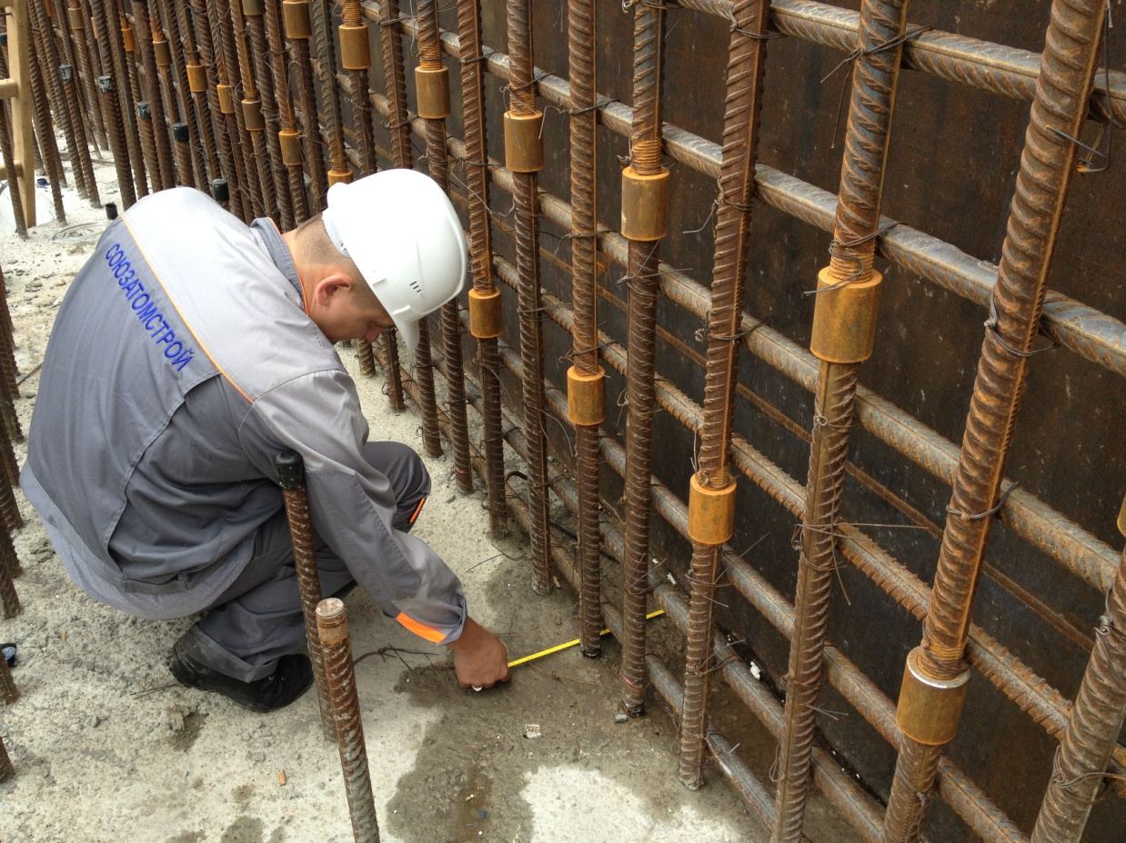
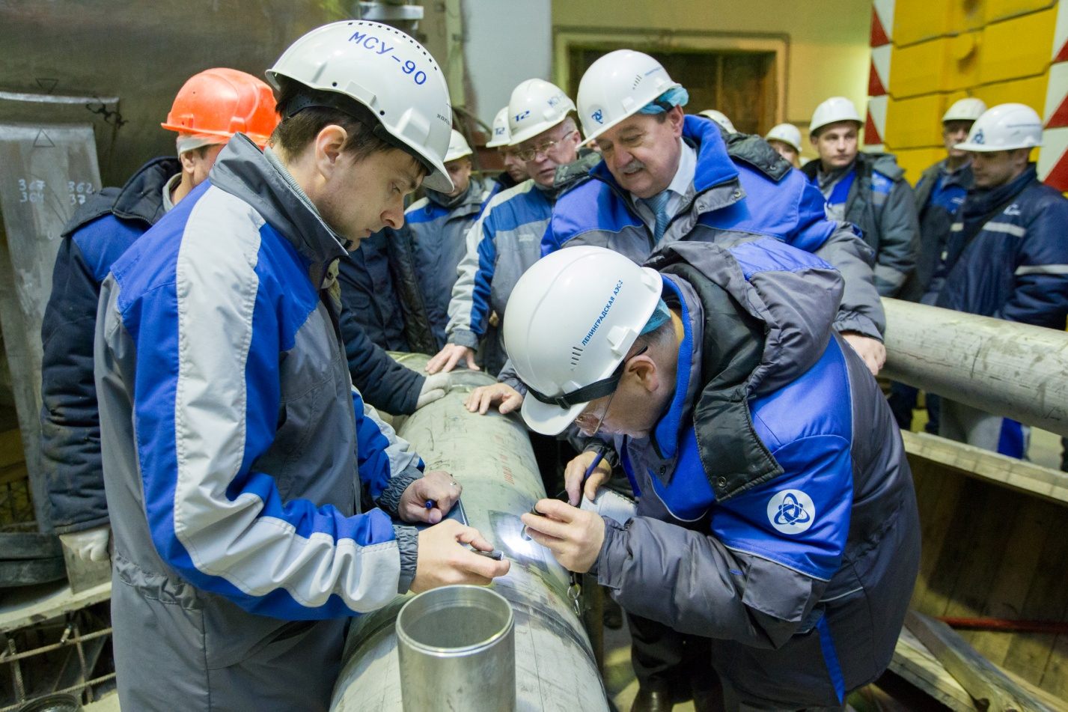
Выездные проверки на площадках сооружения АЭС

Slide 21
ОБРАЗОВАТЕЛЬНЫЙ ПРОЕКТ

Slide 22
Структура образовательного проекта СРО атомной отрасли
Комитет
по образованию СРО атомной отрасли
Исполнительная дирекция СРО атомной отрасли
Обеспечение нормативного уровня квалификации персонала
Подготовка квалифицированных рабочих
(НОУ ДПО «УЦПР»)
Подготовка руководителей и специалистов
Всего 2013 - 2015:
4 500 человек
3008 чел. – 2015 г.
Всего 2010 – 2015:
19 000 человек
285 млн. руб.
Учебные центры:
Москва , Нововоронеж
Программный комплекс ДПО:
86 программ
Учебные центры ДПО по программам утвержденным СРО
Первичное образование
Получение смежных профессий
Переподготовка
Подготовка по ОТ и ПБ
Повышение квалификации
Аттестация
Повышение квалификации
Notes:
Конкурс образовательных учреждений в форме закрытого запроса предложений позволил сформировать пул образовательных учреждений, осуществляющих с 2012 года программы повышения квалификации для руководителей, специалистов и линейного персонала наших организаций.
Со всеми образовательными учреждениями заключены договоры с едиными требованиями по организационным и учебно-методическим вопросам.
Обучение проводится в городах Москва, Санкт-Петербург, Екатеринбург, Новосибирск, Томск, Красноярск, Иваново, Нововоронеж, Сосновый Бор, Волгодонск, Северск.
СЛЕДУЮЩИЙ СЛАЙД

Slide 23
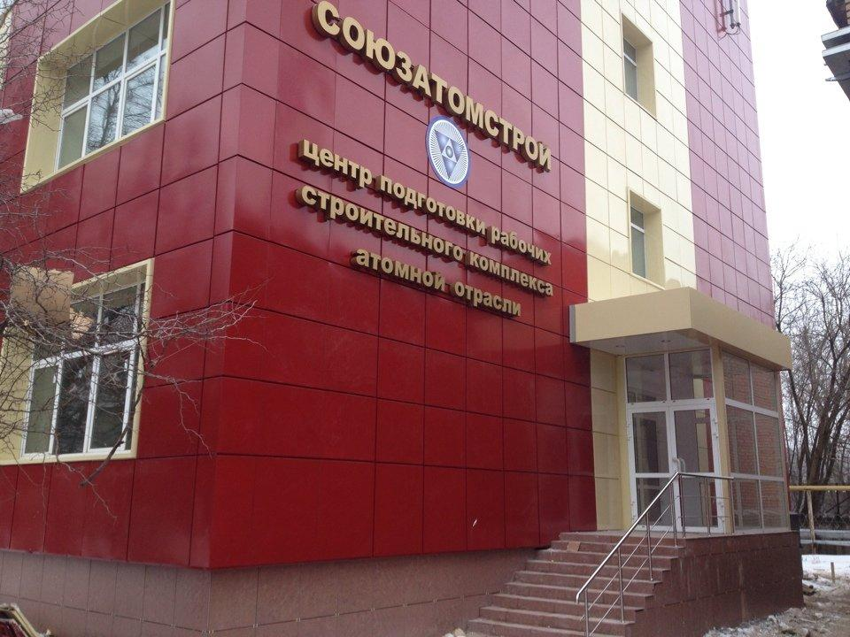
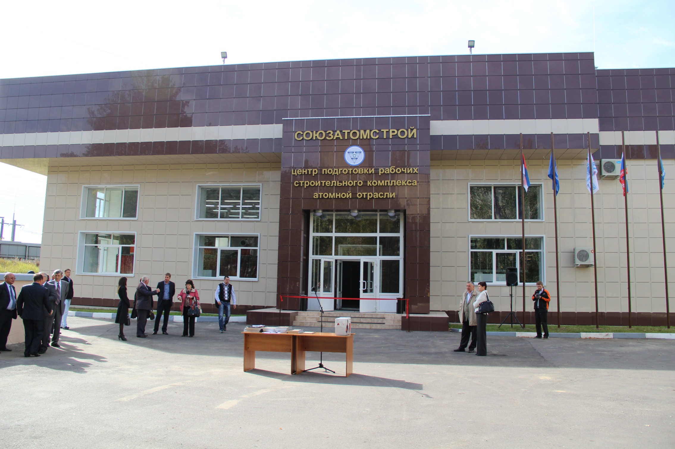
Негосударственное образовательное учреждение «Учебный центр подготовки работников строительного комплекса атомной
отрасли»
(НОУ ДПО «УЦПР»)
УПК №1, г. Москва
УПК №2, г. Нововоронеж
УПК №3, г. Сосновый Бор
УПК №4, Курская АЭС
В стадии реализации проекта.
Срок ввода в эксплуатацию –
1 июля 2016 года
В стадии проектирования

Slide 24
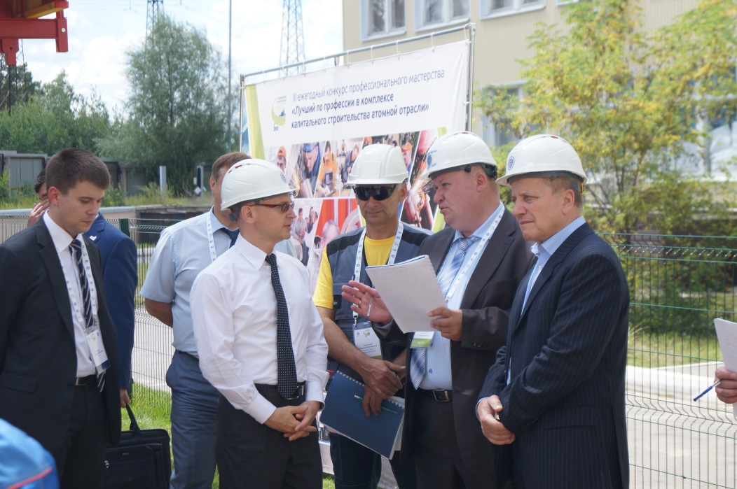
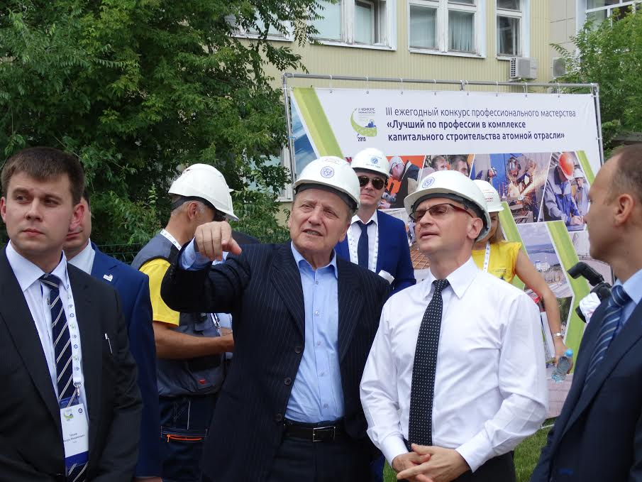
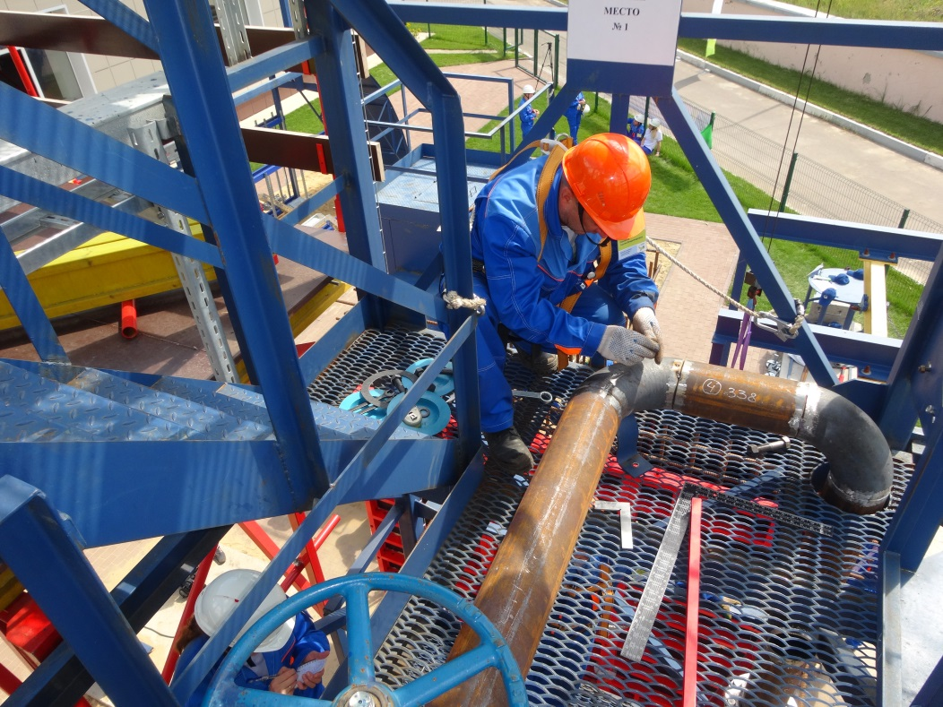
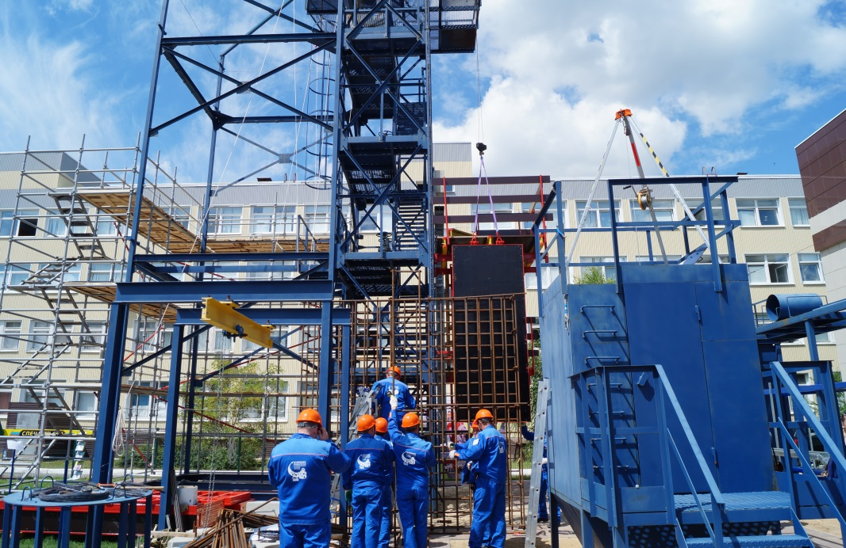
Конкурсы профессионального мастерства
2013г. –
3 номинации, 26 конкурсантов;
2014г. –
10 номинаций, в том числе 3 командные, 142 конкурсанта;
2015г. –
11 номинаций,
в том числе 5 командных,
164 конкурсанта.

Slide 25
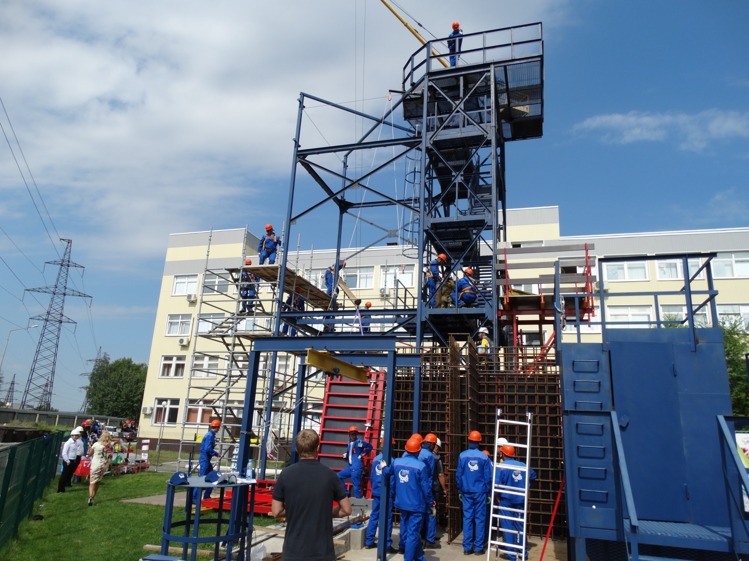
Полигон подготовки персонала к выполнению работ на высоте

Slide 26
Функции СРО в системе обеспечения качества сооружения ОИАЭ
Компетентные застройщики и подрядчики
Качество ОИАЭ
И СРО атомной отрасли
Эффективные технические нормативы
Квалификация
кадров
Эффективный контроль качества

Slide 27
Особенности саморегулирования в строительстве
Учитывая остроту проблемы, связанную с ответственностью строительных СРО за обеспечение безопасности объектов капитального строительства, предупреждение причинения вреда жизни и здоровью людей, считаю необходимым сохранить положение действующей редакции 315-ФЗ, определяющие, что особенности саморегулирования в строительстве устанавливаются законодательством о градостроительной деятельности (ст.1, ч. 2.1)

Slide 28
Спасибо за внимание

